Slide 1
Взаимодействие наркологической службы с Центром медицинской профилактики на территории Пермского края
Другова Марина Александровна
главный врач ГБУЗ ПК «ЦМП»
главный специалист по медицинской профилактике
Министерства здравоохранения Пермского края

Slide 2
НОРМАТИВНО-ПРАВОВЫЕ ОСНОВЫ
Федеральный закон от 21.11.2011 N 323-ФЗ
«Об основах охраны здоровья граждан в Российской Федерации»
Статья 12. Приоритет профилактики в сфере охраны здоровья
Приоритет профилактики в сфере охраны здоровья обеспечивается путем:
1) разработки и реализации программ формирования здорового образа жизни, в том числе программ снижения потребления алкоголя и табака, предупреждения и борьбы с немедицинским потреблением наркотических средств и психотропных веществ;
Федеральный закон от 23.02.2013 N 15-ФЗ
«Об охране здоровья граждан от воздействия окружающего табачного дыма и последствий потребления табака»
Приказ МЗ РФ от 30 сентября 2015 г. N 683н
"Об утверждении Порядка организации и осуществления профилактики неинфекционных заболеваний и проведения мероприятий по формированию здорового образа жизни в медицинских организациях"
Приказ МЗСР РФ от 19 августа 2009 г. N 597н
"Об организации деятельности центров здоровья по формированию здорового образа жизни у граждан Российской Федерации, включая сокращение потребления алкоголя и табака"
Распоряжение Правительства РФ от 30.12.2009 г. №2128-р
КОНЦЕПЦИЯ РЕАЛИЗАЦИИ ГОСУДАРСТВЕННОЙ ПОЛИТИКИ ПО СНИЖЕНИЮ МАСШТАБОВ ЗЛОУПОТРЕБЛЕНИЯ АЛКОГОЛЬНОЙ ПРОДУКЦИЕЙ И ПРОФИЛАКТИКЕ АЛКОГОЛИЗМА СРЕДИ НАСЕЛЕНИЯ РОССИЙСКОЙ ФЕДЕРАЦИИ НА ПЕРИОД ДО 2020 ГОДА
Приказ МЗ РФ от 30.06.2016 N 448
"Об утверждении Концепции по информированию населения Российской Федерации о вреде злоупотребления алкоголем"
Приказ МЗ ПК от 6.11.2014 №СЭД-34-01-06-803
«Об организации кабинетов медицинской помощи при отказе от курения»
Проект приказа МЗ ПК
«О формировании системы взаимодействия между медицинскими организациями первичного звена здравоохранения и специализированными медицинскими организациями государственной и муниципальной системы здравоохранения, оказывающими медицинскую помощь по профилю «наркология», при осуществлении профилактики наркологических расстройств и отравлений психоактивными веществами»
Соглашение о сотрудничестве между ГБУЗ ПК «ЦМП» и ГБУЗ ПК «ПККНД»
3
2

Slide 3
РЕАЛИЗАЦИЯ СТРАТЕГИИ ПРОФИЛАКТИКИ
В СИСТЕМЕ ЗДРАВООХРАНЕНИЯ ПЕРМСКОГО КРАЯ
МИНИСТЕРСТВО ЗДРАВООХРАНЕНИЯ ПК
СТРАТЕГИЯ ВЫСОКОГО РИСКА
Диспансеризация несовершеннолетних
Центры здоровья для детей
СТРАТЕГИЯ ВТОРИЧНОЙ ПРОФИЛАК-ТИКИ
Диспансерное наблюдение
ПОПУЛЯЦИОН-НАЯ СТРАТЕГИЯ
Информирование и мотивирование населения к ведению здорового образа жизни
ЦЕНТР МЕДИЦИНСКОЙ ПРОФИЛАКТИКИ
Филиалы в г. Перми
г. Кудымкаре
г. Соликамске
г. Чайковском
4 центра здоровья для детей
(г. Пермь, г. Чусовой, г. Березники)
краевой оперативный штаб по снижению смертности населения Пермского края
Notes:
В связи с тем, что 2015 год был объявлен годом борьбы с сердечно-сосудистыми заболеваниями. Указом губернатора был утвержден план мероприятий в рамках года, включающий реализацию 3 основных профилактических стратегий: популяционная стратегия, стратегия высокого риска и стратегия вторичной профилактики.
В данный момент служба медицинской профилактики представлена краевым центром медицинской профилактики, который в ходе реструктуризации имеет основной головной центр в Перми и филиалы в г. Кудымкаре, г. Чайковском, г. Соликамске, а также сетью отделений и кабинетов медицинской профилактики при медицинских организация Пермского края, участвующих в мероприятиях по диспансеризации взрослого населения. Помимо этого к профилактической службе относятся 14 центров здоровья (10 взрослых и 4 детских), а также 4 мобильных центра, функционирующих на базе центра медицинской профилактики и его филиалов.

Slide 4
СТРАТЕГИИ ПРОФИЛАКТИКИ
ПОПУЛЯЦИОННАЯ СТРАТЕГИЯ
30-50% вклад в снижение смертности
СТРАТЕГИЯ ВЫСОКОГО
РИСКА
20-30% вклад в снижение смертности
ВТОРИЧНАЯ ПРОФИЛАКТИКА
30-40% вклад в снижение смертности
0% в прямых затратах на здравоохранение
Эффект через 5-10 лет
1,3% от всех прямых затрат на здравоохранение или 3% от ФФОМС
Эффект через 3-4 года
98,7% от всех прямых затрат на здравоохранение
Эффект через 3-4 года
информирование
выявление и наблюдение
профилактика осложнений

Slide 5
ИНФОРМИРОВАНИЕ
целевые группы:
лица, злоупотребляющие алкогольной продукцией, в том числе склонные к девиантному поведению;
родные и близкие лиц, злоупотребляющих алкогольной продукцией, в том числе склонных к девиантному поведению;
обучающиеся общеобразовательных организаций и образовательных организаций высшего образования;
беременные женщины;
мужчины в возрасте от 30 лет и старше;
медицинские работники (врачи-специалисты, консультирующие по вопросам отказа от потребления алкогольной продукции)
основные каналы коммуникации:
общероссийское и региональное телевидение;
средства радиовещания;
печатные СМИ;
информационно-телекоммуникационная сеть "Интернет";
средства наружной и внутренней рекламы, а также рекламы на транспорте;
средства прямой (адресной) доставки (листовки, письма);
массовые мероприятия.
специализированные каналы коммуникации:
телефонные горячие линии;
специализированные сайты в информационно-телекоммуникационной сети "Интернет";
консультации в медицинских организациях, в том числе центрах здоровья, женских консультациях и наркологических диспансерах.

Slide 6
ФОРМАТЫ КОММУНИКАЦИИ
«короткие»
видео- и аудиоролики хронометражем до 60 секунд,
баннерная рекламу в информационно-телекоммуникационной сети "Интернет", объявления и рекламные
модули, сгруппированные в рекламные блоки в печатных СМИ
«длинные»
специально созданные программы, сюжеты и рубрики на общероссийском и региональном телевидении,
различные гостевые эфиры с использованием средств радиовещания,
реализация специальных проектов в информационно-телекоммуникационной сети "Интернет",
длительная активность в социальных сетях

Slide 7
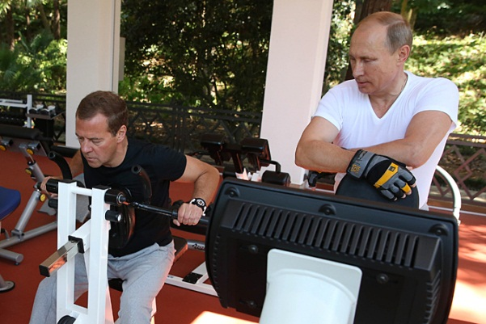
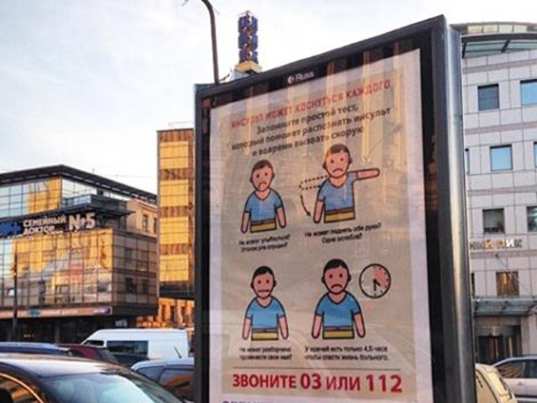
ИНСТРУМЕНТЫ ПОПУЛЯЦИОННОЙ СТРАТЕГИИ
ЗАКОНЫ
СРЕДСТВА МАССОВОЙ ИНФОРМАЦИИ
МЕДИЙНЫЕ ПЕРСОНЫ
СОЦИАЛЬНАЯ РЕКЛАМА
ОБРАЗОВАТЕЛЬНЫЕ ПРОГРАММЫ
НАГЛЯДНЫЕ МАТЕРИАЛЫ

Slide 8
МЕЖВЕДОМСТВЕННОЕ ВЗАИМОДЕЙСТВИЕ
ОХВАТ НАСЕЛЕНИЯ В ВОЗРАСТЕ ОТ 0 ДО ………………
ИНФОРМИРОВАНИЕ НАСЕЛЕНИЯ О ФАКТОРАХ РИСКА И МОТИВИРОВАНИЕ К ВЕДЕНИЮ ЗОЖ
СОЗДАНИЕ УСЛОВИЙ ДЛЯ ВЕДЕНИЯ ЗОЖ
ОБУЧЕНИЕ ПЕДАГОГОВ,
СОЦИАЛЬНЫХ РАБОТНИКОВ
ОРГАНЫ ВЛАСТИ, АДМИНИСТРАЦИЯ, КУЛЬТУРА, ОБРАЗОВАНИЕ, СПОРТ, ЗДРАВООХРАНЕНИЕ, БИЗНЕС, РЕЛИГИЯ
АНАЛИЗ ДЕМОГРАФИЧЕСКОЙ СИТУАЦИИ,
КОРРЕКЦИЯ ПЛАНА РЕАЛИЗАЦИИ В МУНИЦИПАЛЬНОМ ОБРАЗОВАНИИ
Концепции демографической политики Российской Федерации

Slide 9
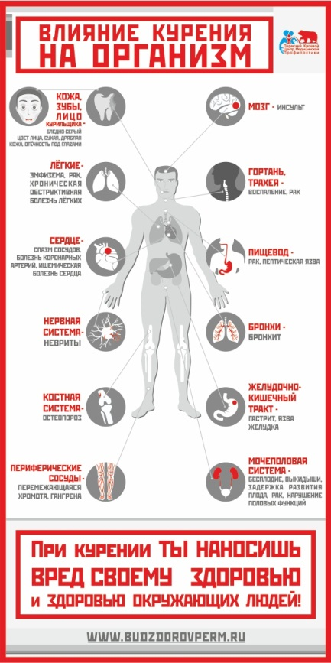
КЕЙС «ПРОФИЛАКТИКА КУРЕНИЯ»
По данным ВОЗ
В России курят
24,4% подростков в возрасте 15-18 лет
ВИДЕОМАТЕРИАЛЫ,
ШКОЛА ПРОФИЛАКТИКИ КУРЕНИЯ,
МАКЕТЫ ПЛАКАТОВ

Slide 10
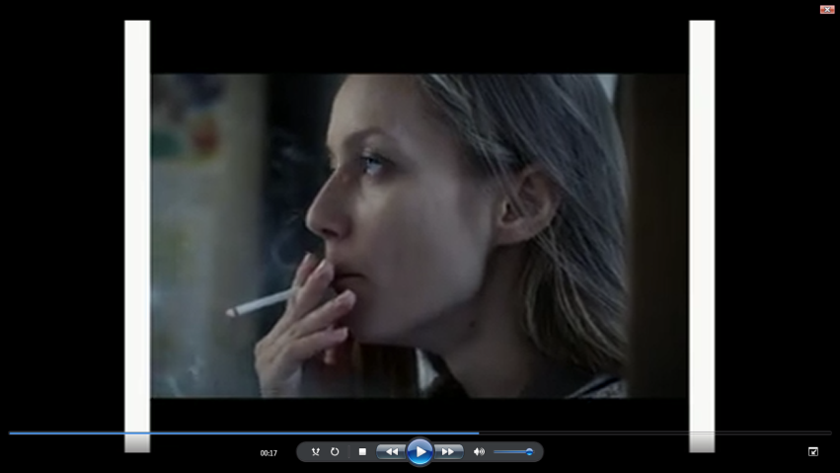
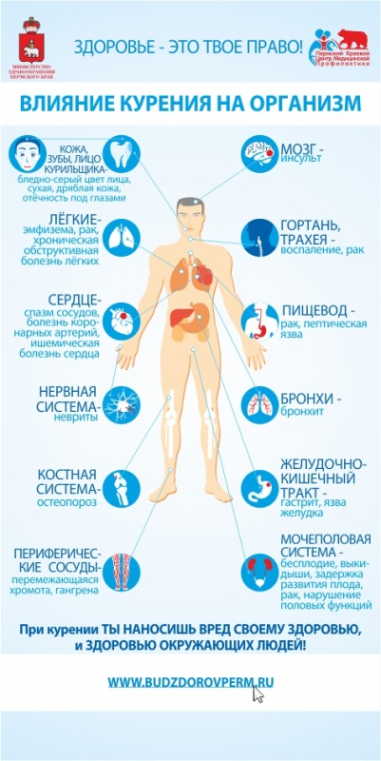
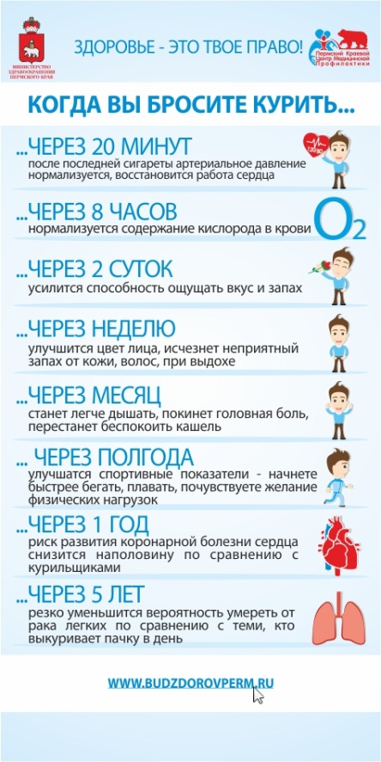
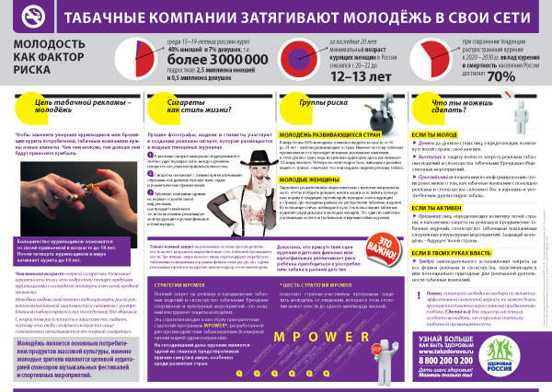
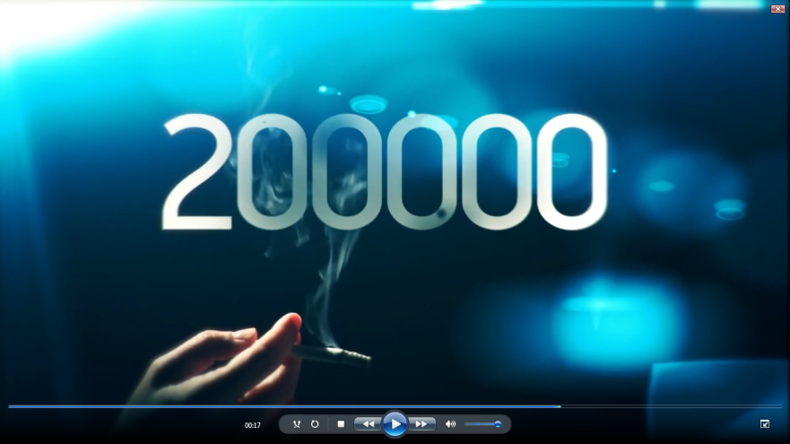
КЕЙС «ПРОФИЛАКТИКА КУРЕНИЯ»

Slide 11
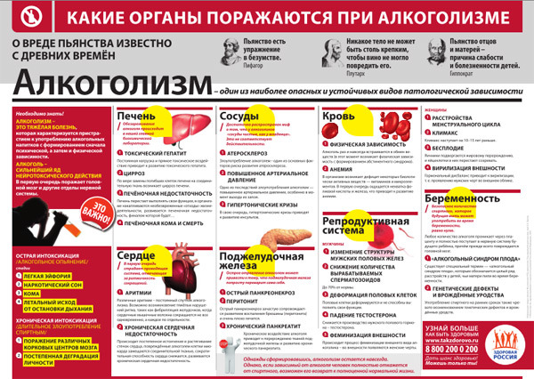
КЕЙС «ПРОФИЛАКТИКА ПАГУБНОГО ПОТРЕБЛЕНИЯ АЛКОГОЛЯ»

Slide 12
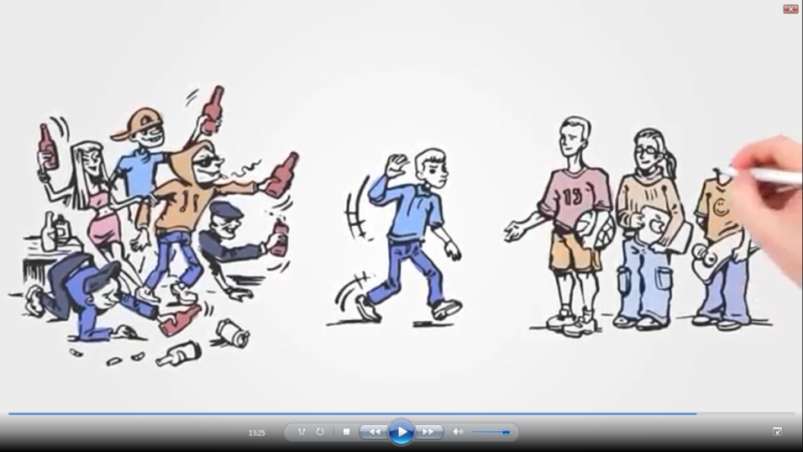
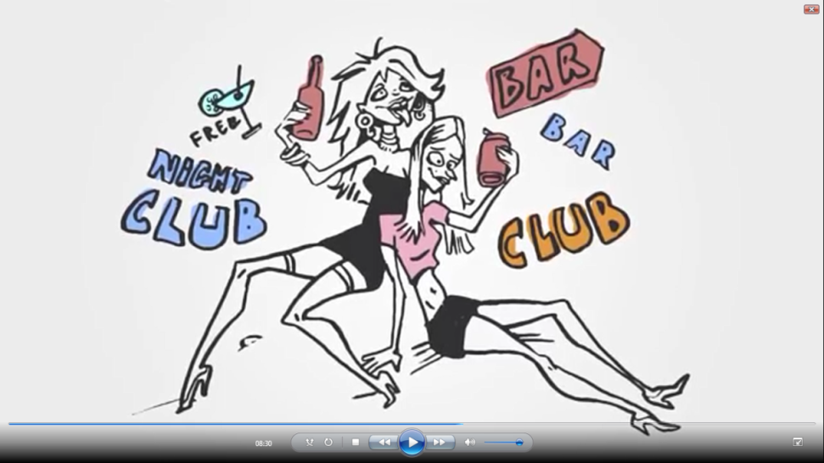
ЦЕНТР МЕДИЦИНСКОЙ ПРОФИЛАКТИКИ активно взаимодействует с федеральным проектом
ТРЕЗВАЯ РОССИЯ

Slide 13
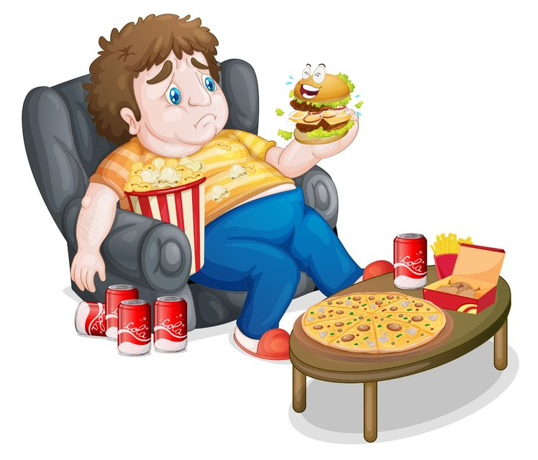
САМАЯ ЭФФЕКТИВНАЯ ПРОФИЛАКТИКА – ФОРМИРОВАНИЕ НАВЫКОВ ЗДОРОВОГО ОБРАЗА ЖИЗНИ СРЕДИ ДЕТЕЙ И ПОДРОСТКОВ

Slide 14
СПАСИБО ЗА ВНИМАНИЕ!
НАШИ КОНТАКТЫ:
ГБУЗ ПК «ЦЕНТР МЕДИЦИНСКОЙ ПРОФИЛАКТИКИ»
УЛ. ПУШКИНА 85 (угол Пушкина и Попова)
Тел. 236-45-62 (Другова Марина Александровна)
е-mail: medprof2004@mail.ru
www.budzdorovperm.ru
www.gnicpm.ru
www.takzdorovo.ru

